Slide 1
20240726專題進度簡報
110062135 資工三 丁培軒

Slide 2
大綱
WebRTC

Slide 3
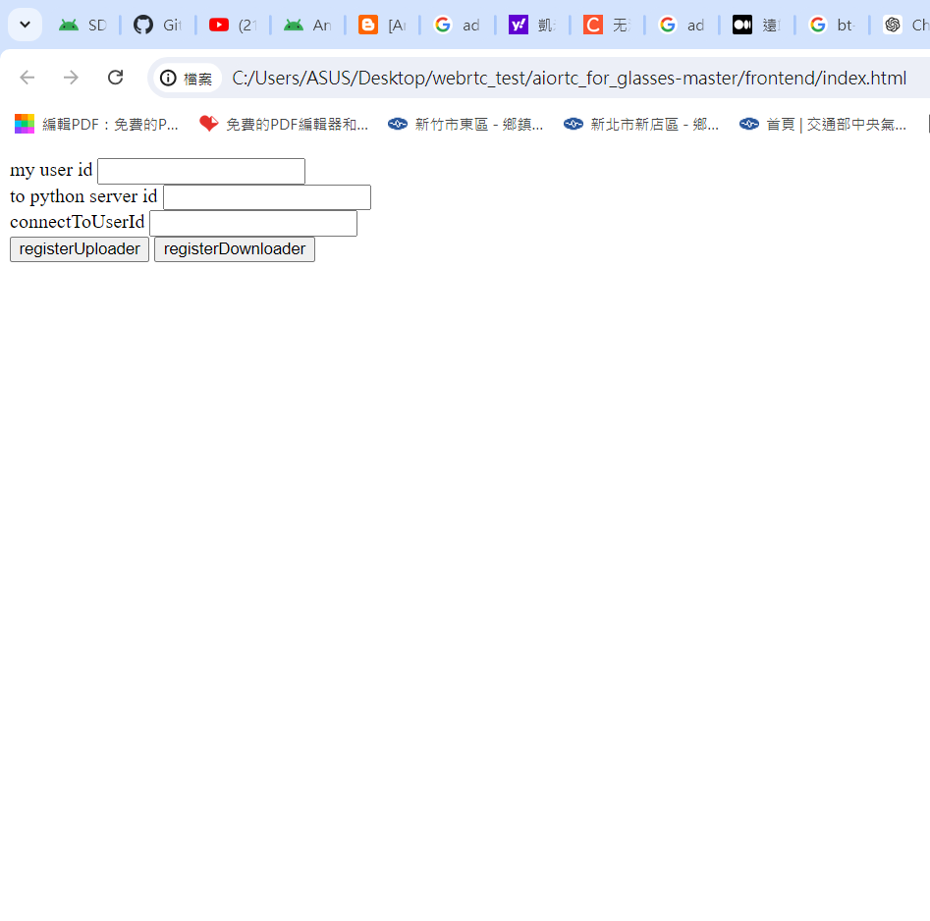
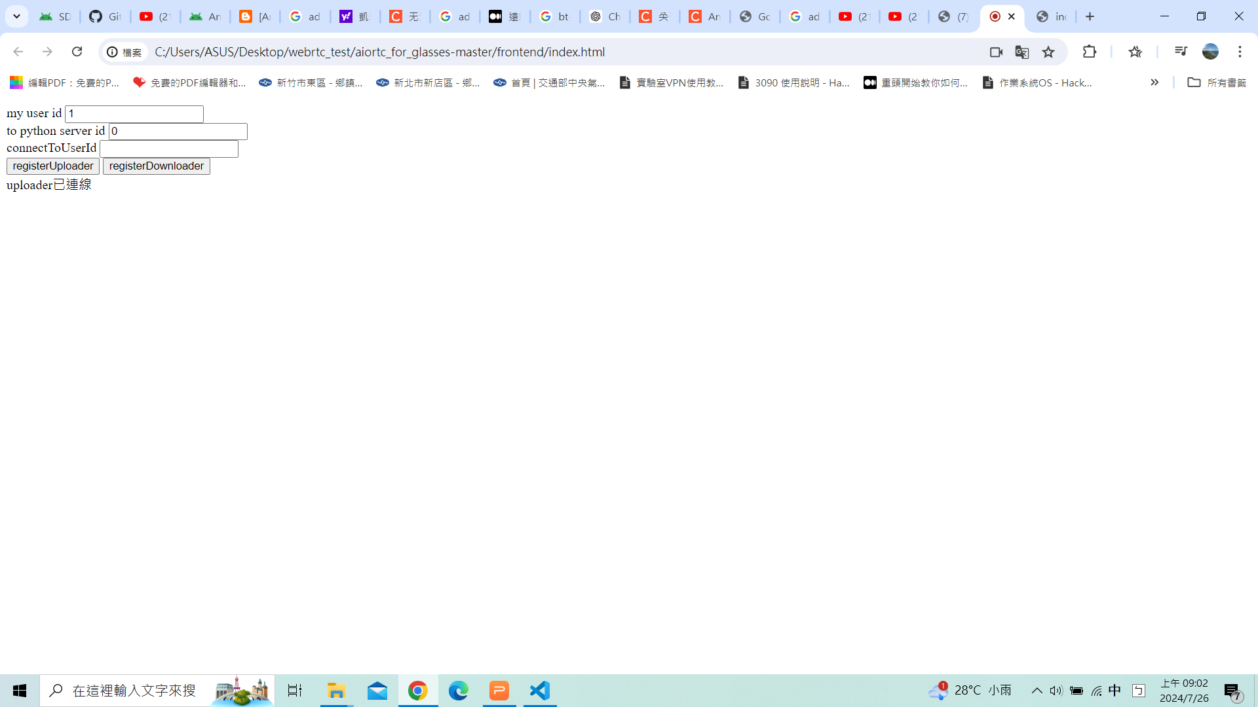
WebRTC
測試1 : 筆電做uploader+downloader

Slide 4
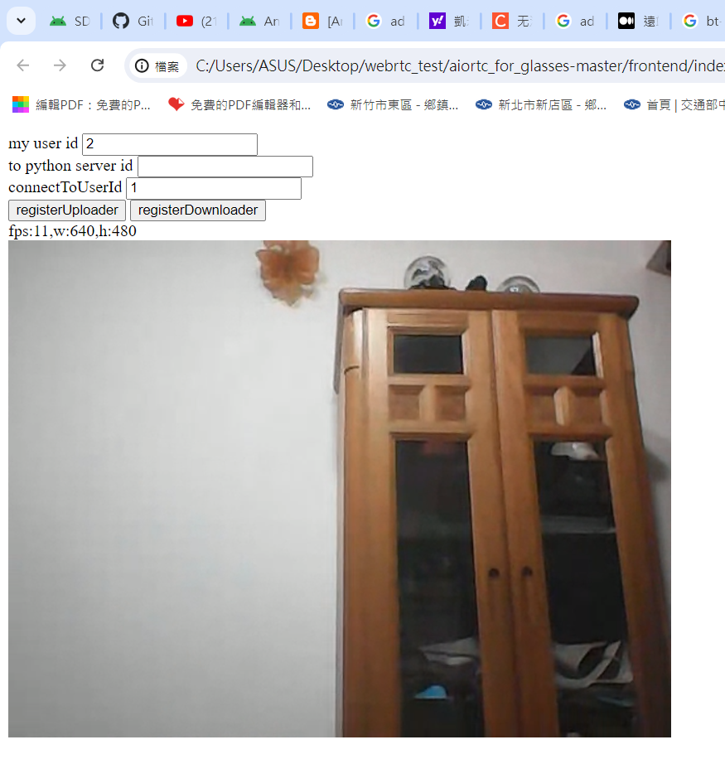
WebRTC
測試1 : 筆電做uploader+downloader

Slide 5
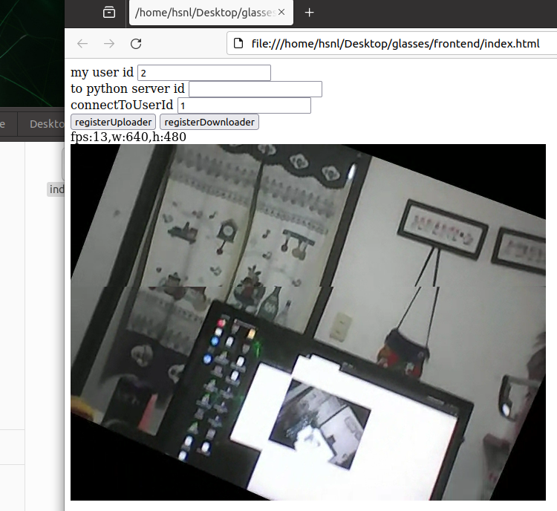
WebRTC
測試2 : 筆電做uploader + jetson xavier做downloader
檢查部分:
-筆電防火牆
-jetson xavier的node server
-jetson xavier的python server
-url

Slide 6
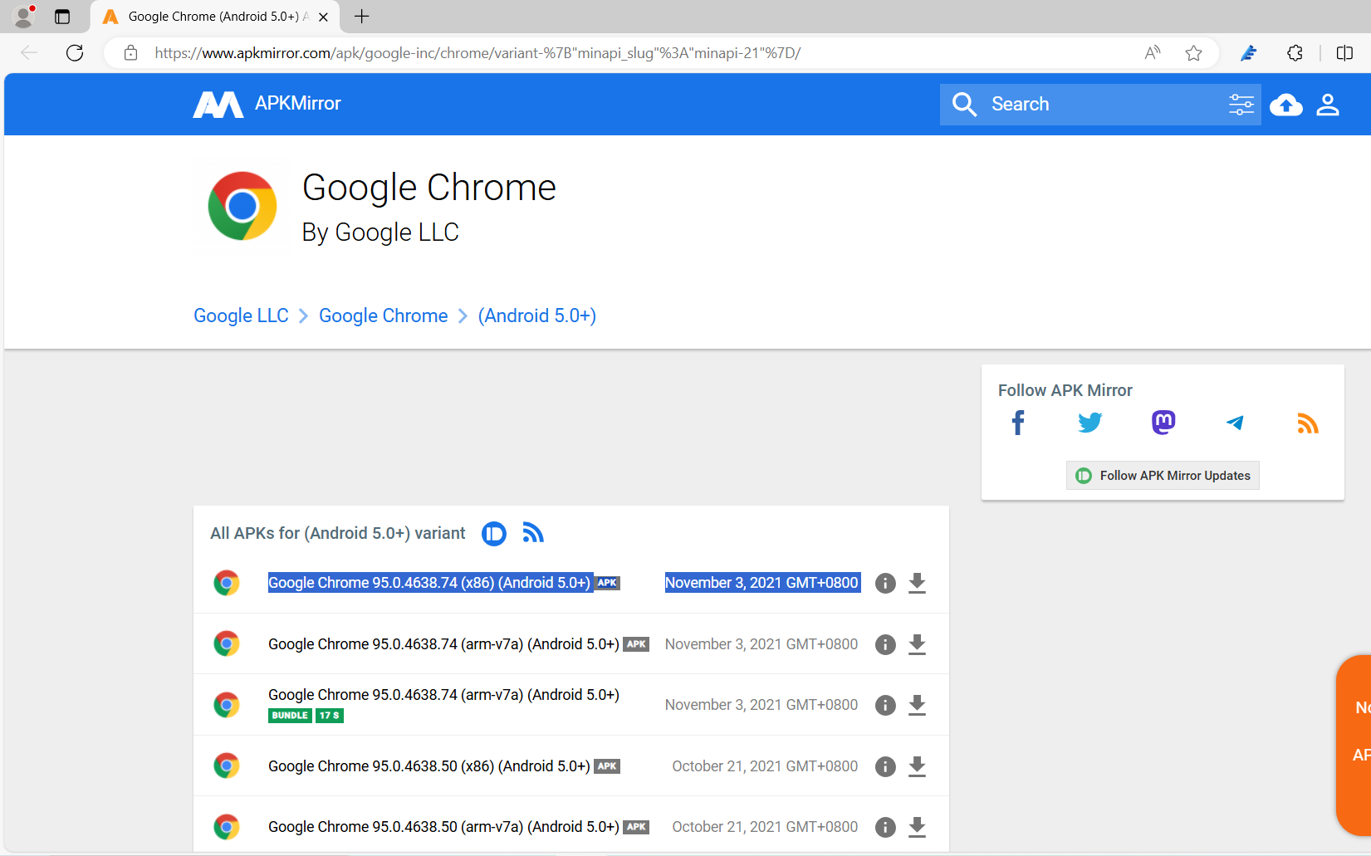
WebRTC
測試3 : BT-300智慧眼鏡做uploader + jetson xavier做downloader
遇到問題:無法安裝google chrome apk到智慧眼鏡BT-300
嘗試方法:
-智慧眼鏡直接安裝(x)
-apk先載到筆電，用
adb指令安裝到眼鏡

Slide 7
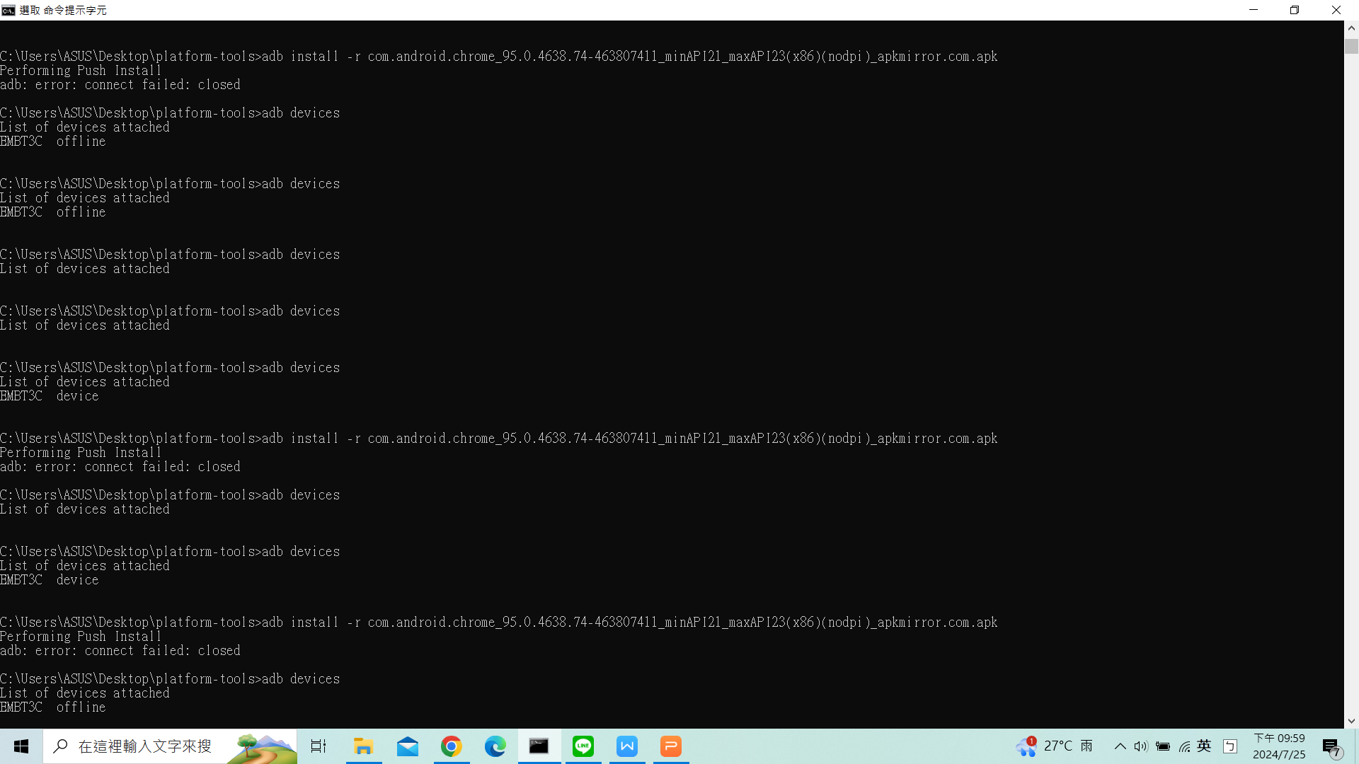
WebRTC
測試3 : BT-300智慧眼鏡做uploader + jetson xavier做downloader
adb指令遇到問題:
-adb devices常偵測不到
(EMBT3C device表成功)
-連接很快就會斷掉
(connect failed:closed)

Slide 8
WebRTC
測試3 : BT-300智慧眼鏡做uploader + jetson xavier做downloader
adb指令遇到問題:
-adb devices常偵測不到
(EMBT3C device表成功)
-連接很快就會斷掉
(connect failed:closed)

Slide 9
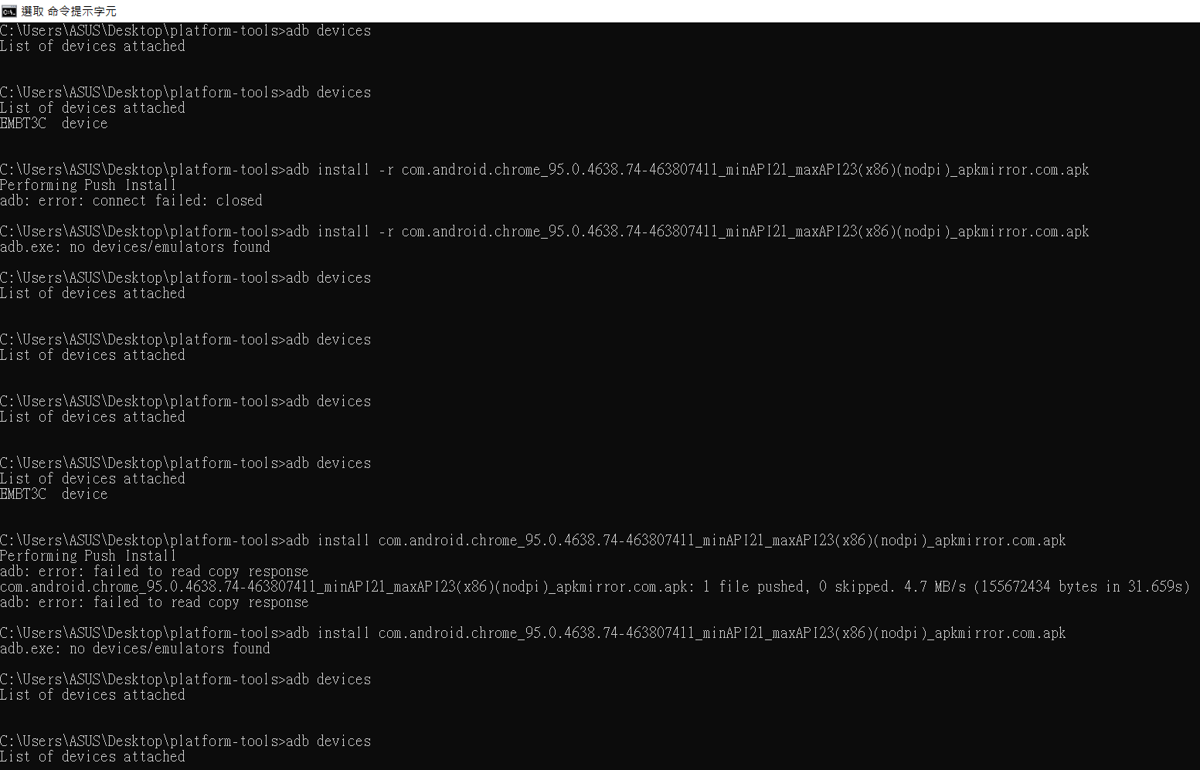
WebRTC
測試3 : BT-300智慧眼鏡做uploader + jetson xavier做downloader
adb指令遇到問題:
-adb devices常偵測不到
(EMBT3C device表成功)
-連接很快就會斷掉
(connect failed:closed)
嘗試方法:
-apk重新下載
-筆電/智慧眼鏡重開機
-更換智慧眼鏡連接線
想法:問題可能出在智慧眼鏡BT-300(有時存取眼鏡上的檔案也會讀取不到)

